Slide 1
Reflection API

Slide 2
Что такое рефлексия
Рефлексия используется программой, когда требуется возможность просмотра и изменения поведения запущенного приложения.
Рефлексия позволяет выполнять операции, которые базово кодом java не предусмотрены.

Slide 3
Использование рефлексии
Приложение может создавать пользовательские классы, инстанциировав их используя полное имя.
Используется в IDE для перечисления элементов классов во время просмотра классов.
IDE могут выиграть от использования информации о типах, доступной при использовании рефлексии, чтобы помочь разработчику написать правильный код.
Дебагерам необходима возможность просматривать значения приватных полей классов.
Тестовые инструменты могут использовать рефлексию для вызова API-интерфейсов, определенных в классе, чтобы обеспечить высокий уровень покрытия кода в тестах.

Slide 4
Недостатки рефлексии
Код с рефлексией имеет более низкую производительность, так как рефлексия включает типы, которые разрешаются динамически и оптимизации JVM выполнить невозможно.
Для рефлексии требуются разрешения во время выполнения, которые могут отсутствовать.
Использование рефлексии может привести к неожиданным побочным эффектам, так как позволяет выполнять операции, которые были бы недопустимы в нерефлексивном коде (код станет неработоспособным, нарушится портативность или изменит поведение при обновлении платформы).

Slide 5
java.lang.Class
Для каждого типа объектов JVM инстанциирует неизменяемый экземпляр класса java.lang.Class, который содержит информации о свойствах класса во время выполнения.
java.lang.Class дает возможность создавать новые классы и объекты.
java.lang.Class является входной точкой для всего Reflection API.

Slide 6
Получение класса объекта
Если экземпляр объекта доступен, то вызываем Object.getClass(). Это работает только с ссылочными типами.
Если тип объекта доступен, но экземпляра нет, то есть возможность получить класс добавив .class к имени типа. Так можно получить класс для примитивного типа.
Если доступно полное имя класса, то есть возможность создать класс при помощи метода Class.forName(). Не работает для примитивов (Синтаксис для имен массивов Class.getName(). Подходит для ссылок и примитивных типов).
Для каждого примитивного типа и void типа есть обертки, содержащие поле TYPE, равное классу примитивного типа.

Slide 7
Методы, возвращающие класс
Class.getSuperclass() – возвращает супер-класс.
Class.getClasses() – возвращает все public-классы, которые являются его членами.
Class.getDeclaredClasses() - возвращает все классы, явно объявленные в этом классе.
Class.getDeclaringClass() – возвращает класс, в котором объявлен этот класс.
Class.getEnclosingClass() – возвращает класс, охватывающий этот класс.

Slide 8
Методы класса Class
getModifiers() – достает модификаторы. [Modifier.toString()]
getGenericInterfaces() – достает интерфейсы класса.
getGenericSuperclass() – достает суперкласс.
getAnnotations() – достает аннотации.
getTypeParameters() – достает параметры типа.
cast() – приводит объект к классу.

Slide 9
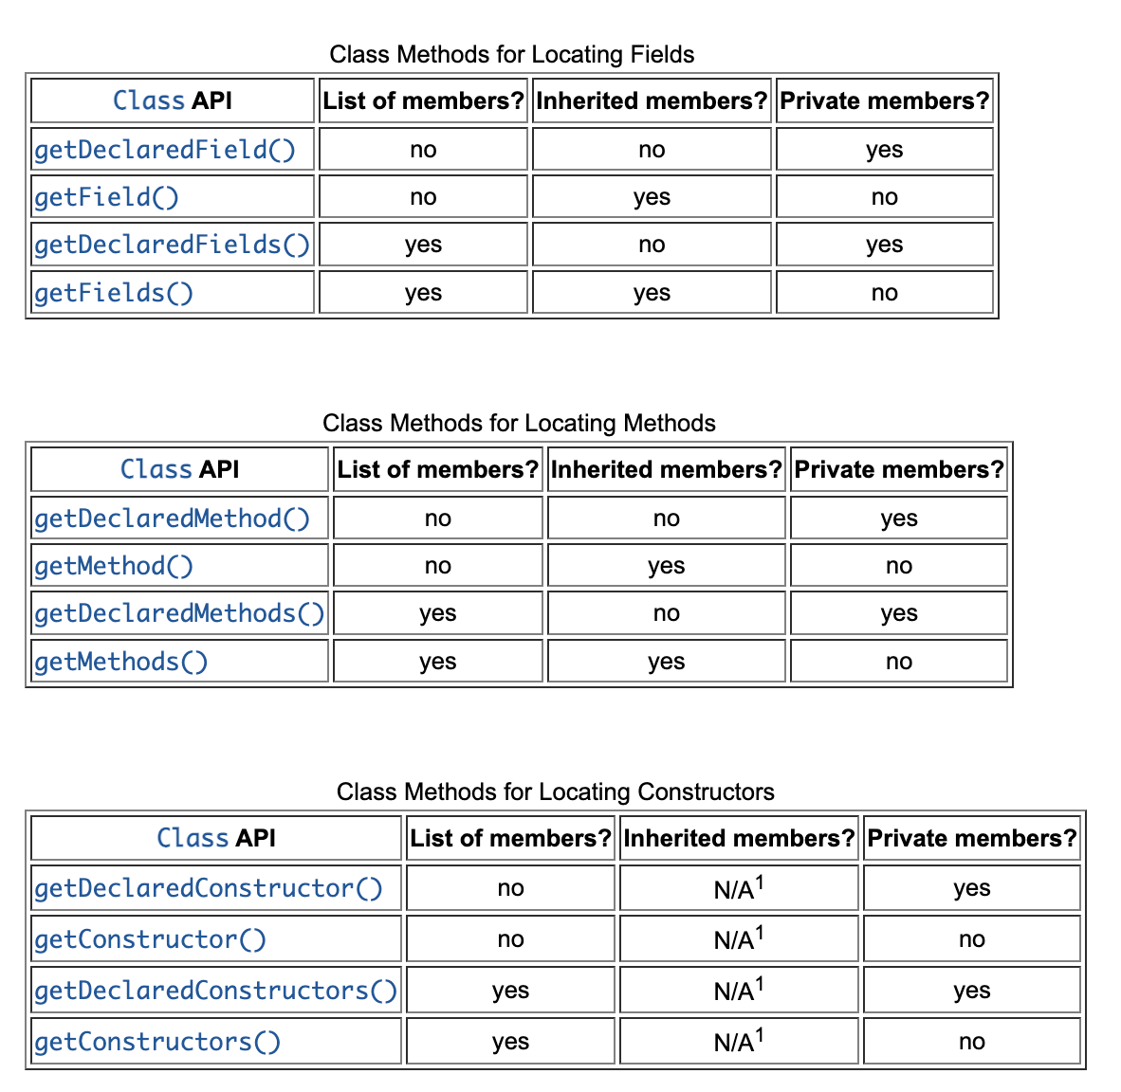
Методы класса для получения его членов

Slide 10
java.lang.reflect.Field
Поле – это класс, интерфейс, массив или enum c соответствующим значением.
Методы класса java.lang.reflect.Field предоставляют динамический доступ и модификацию значений полей.

Slide 11
Методы класса Field
getType() – возвращает тип поля.
getGenericType() – возвращает тип поля с параметризованным типом. [Если дженерика нет – вернет getType()]
getModifiers() – возвращает модификаторы поля.
isEnumConstant() – является ли поле enum-костантой.
isSynthetic() – является ли поле сгенерированным во время выполнения.
set() – присвоить значение полю. [set*Type*() – для примитивов]
get() - получить значение поля. [get*Type*() – для примитивов]

Slide 12
java.lang.reflect.Method
Методы содержат выполняемый код, который может быть вызван.
Класс java.lang.reflect.Method предоставляет API для доступа к модификаторам методов, возвращаемому значению, параметрам, аннотациям и бросаемым исключениям. Также можно вызвать эти методы.

Slide 13
Методы класса Method
toGenericString() – возвращает сигнатуру метода в виде строки с параметризованным типом.
getReturnType() – возвращает возвращаемый тип метода.
getParameterTypes() – возвращает параметры метода.
getExceptionTypes() – возвращает исключения, бросаемые методом.
isVarArgs() – возвращает true, если метод содержит переменное число аргументов.
invoke() – вызов метода.

Slide 14
Constructors
Конструкторы используются для создания инстансов класса. Там выполняется инициализация, необходимая перед вызовом методов или получением доступов к полям.
Конструкторы не наследуются.

Slide 15
Методы класса Constructor
Методы схожи с методами класса java.lang.reflect.Method
newInstance() – создает новый экземпляр класса.
getAnnotatedReturnType() – возвращает аннотированный тип (только для TYPE_USE аннотаций)
getAnnotatedReceiverType() – возвращает аннотированный тип (только для TYPE_USE аннотаций)
setAccessible() – изменяет доступность конструктора

